Slide 1

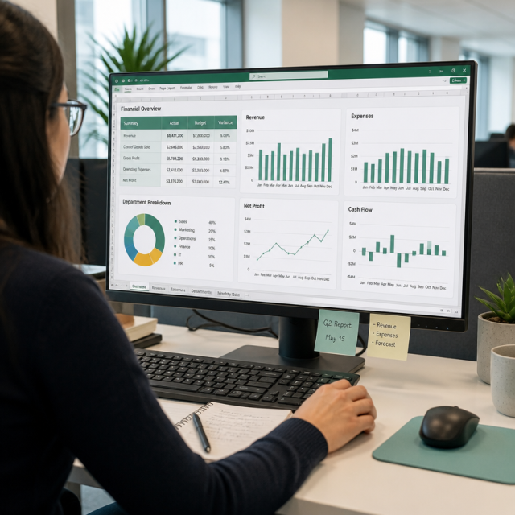
Planilhas Eletrônicas: Análise Visual e Gráficos
Transformando tabelas brutas em decisões visuais precisas.

Slide 2

O Poder Oculto dos Dados
Uma tabela com mil linhas revela um padrão evidente em dois segundos ou apenas cansa seus olhos?

Slide 3
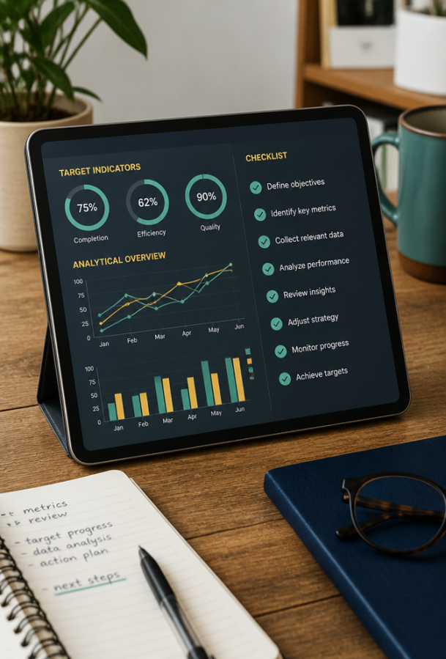
Objetivos da Aula
Desenvolveremos competências essenciais de visualização técnica e integridade de dados corporativos.
Construir e personalizar gráficos para diferentes variáveis analíticas.
1
Aplicar validação de dados para garantir a integridade das entradas.
2
Montar quadros demonstrativos integrados a relatórios e apresentações.
3

Slide 4
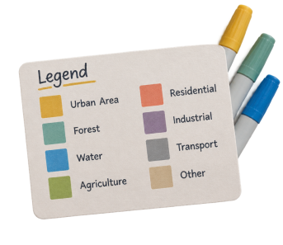
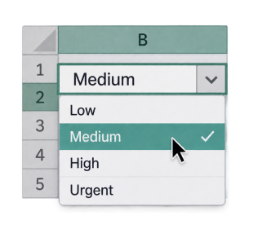
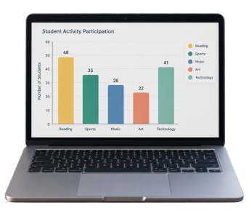
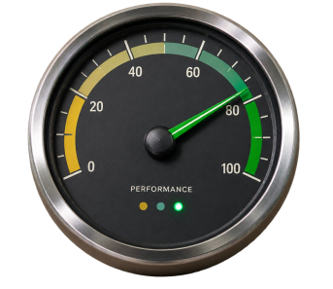
Vocabulário Essencial
Legenda - Guia visual que identifica cores ou séries representadas.
Validação - Regra lógica que restringe dados em células.
Gráfico - Representação visual de dados numéricos tabulares.
Indicador - Métrica quantitativa para medir desempenho e metas.

Slide 5
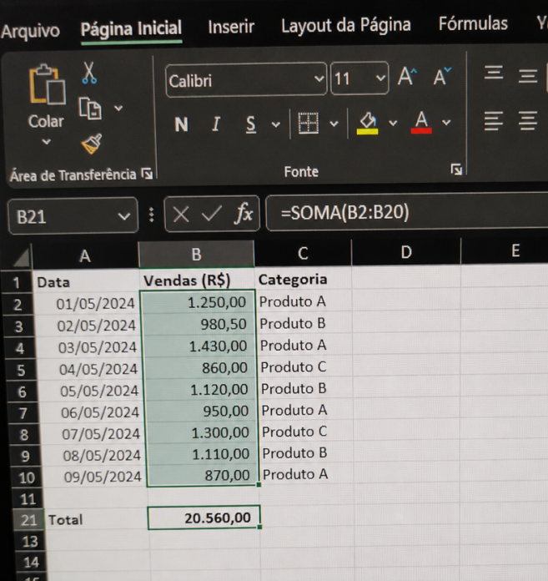
Revisão: Fórmulas e Funções Fundamentais
FUNDAMENTOS TÉCNICOS
Revisão: sintaxe básica de cálculo. Funções essenciais:
SOMA: totaliza intervalos.
MÉDIA: calcula valor central.
CONT.SE: conta itens por critério.
SE: aplica testes lógicos.
🧠
Lembre-se
Fórmulas e funções iniciam com o sinal de igualdade (=).

Slide 6
Verificação: Sintaxe de Fórmulas
Qual fórmula calcula corretamente a média aritmética dos valores contidos no intervalo de células de B2 até B15?
1.
=MÉDIA(B2:B15)
2.
MÉDIA(B2:B15)=
3.
=TOTAL.MÉDIO(B2..B15)
4.
=SOMA(B2:B15)/MÉDIA

Slide 7
Verificação: Sintaxe de Fórmulas
✅
Qual fórmula calcula corretamente a média aritmética dos valores contidos no intervalo de células de B2 até B15?
✓
1.
=MÉDIA(B2:B15)
2.
MÉDIA(B2:B15)=
3.
=TOTAL.MÉDIO(B2..B15)
4.
=SOMA(B2:B15)/MÉDIA

Slide 8
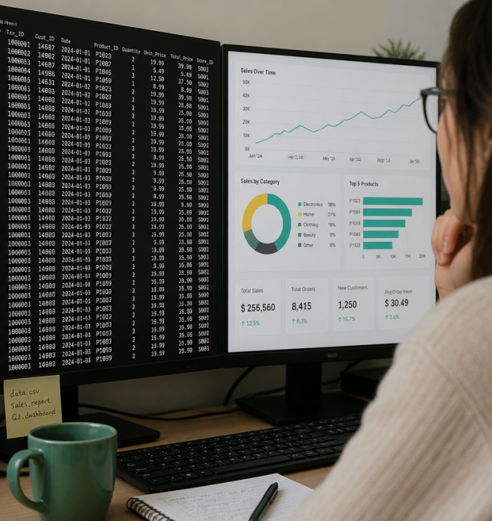
A Necessidade da Representação Visual
Tabelas extensas são excelentes para armazenar registros individuais, mas sobrecarregam o cérebro humano quando precisamos identificar padrões, discrepâncias ou tendências temporais.
O cérebro processa imagens visuais com velocidade significativamente maior do que blocos de texto ou sequências de dígitos numéricos.
🔑
Ponto-chave
Visualizações transformam dados abstratos em inteligência prática para líderes e equipes operacionais.

Slide 9

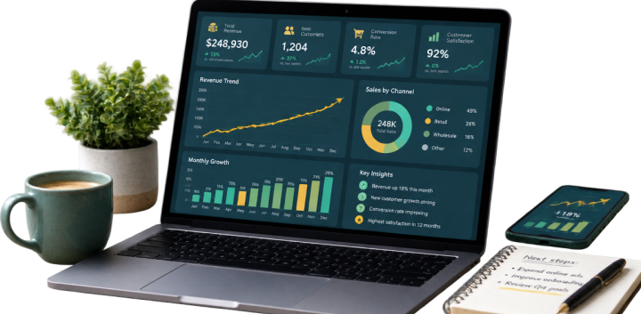
Da Tabela Bruta ao Impacto Gerencial
Registro em Tabela
Permite auditoria detalhada, armazenamento bruto e cálculos matemáticos exatos célula a célula.
Painel Gráfico
Destaca gargalos imediatos, desvios operacionais e oportunidades estratégicas em poucos segundos.

Slide 10
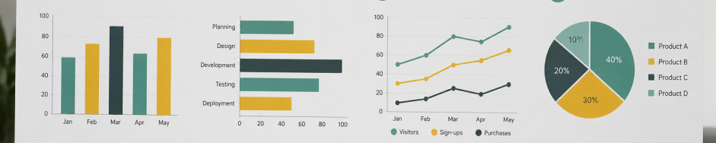
Panorama Geral dos Tipos de Gráficos
Escolher o gráfico errado compromete a leitura dos fatos. Cada formato visual responde a uma pergunta analítica específica. Dominar essa escolha evita distorções graves na interpretação técnica em ambientes profissionais.
🧠
Lembre-se
A pergunta que você deseja responder define o formato gráfico ideal, e não a preferência estética pessoal.

Slide 11
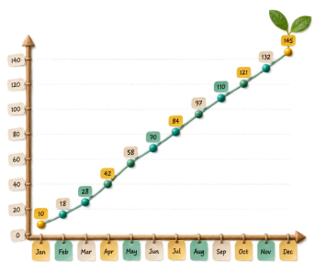
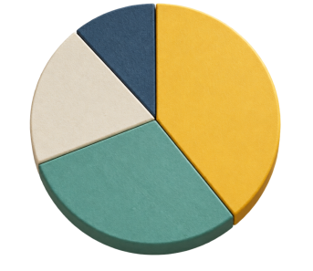
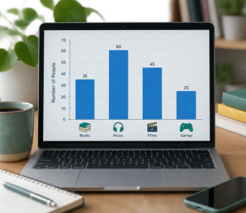
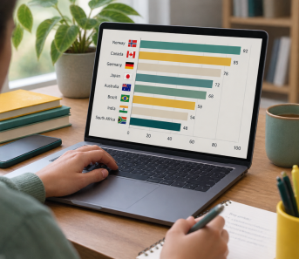
Matriz de Aplicação de Gráficos
Linhas - Evidencia evolução contínua e tendências temporais.
Setores (Pizza) - Mostra a composição proporcional de um todo.
Colunas - Compara valores pontuais entre categorias distintas.
Barras - Ideal para comparar muitas categorias ou rótulos longos.

Slide 12
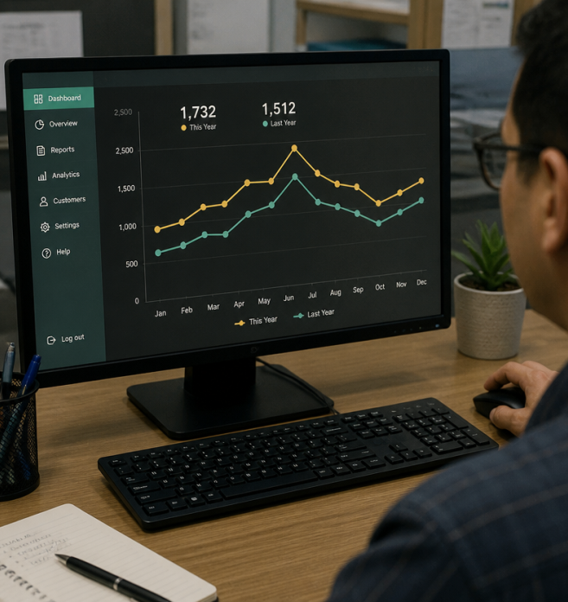
Gráfico de Linhas e Séries Temporais
ANÁLISE TEMPORAL
Gráficos de linhas monitoram métricas ao longo de períodos.
Eixo X: variável temporal.
Eixo Y: magnitude dos valores.
Permite comparar múltiplos desempenhos simultâneos.
🔍
Exemplo
Monitoramento da temperatura de máquinas em um turno de 8 horas.

Slide 13
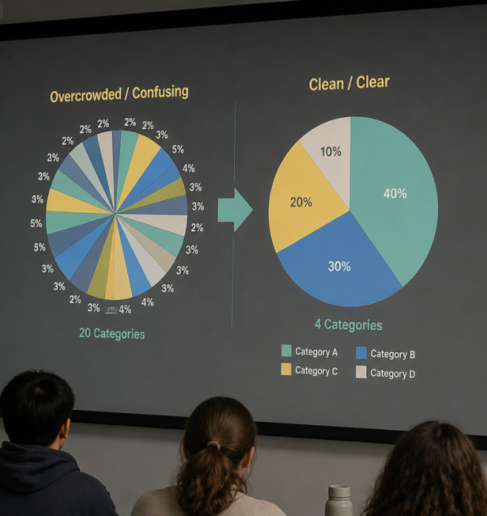
O Cuidado Crítico com Gráficos de Pizza
Gráficos de pizza são populares, mas frequentemente mal empregados em relatórios técnicos.
Regra de ouro: utilize no máximo 5 fatias distintas.
Soma obrigatória: todas as fatias devem somar 100% do total.
Evite comparações sutis: é difícil calcular áreas circulares.
⚠️
Atenção
Com muitas divisões, use um gráfico de barras.

Slide 14
Aplicação Prática: Escolha do Gráfico
Deseja-se acompanhar a variação do consumo de energia elétrica de uma fábrica mês a mês durante o ano de 2024. Qual gráfico é mais indicado?
1.
Gráfico de pizza, pois distribui o consumo total em 12 fatias idênticas.
2.
Gráfico de radar, para cruzar o consumo com dados demográficos da cidade.
3.
Gráfico de linhas, pois demonstra a evolução temporal contínua da métrica.
4.
Gráfico de dispersão sem linhas, pois não há relação cronológica entre os meses.

Slide 15
Aplicação Prática: Escolha do Gráfico
✅
Deseja-se acompanhar a variação do consumo de energia elétrica de uma fábrica mês a mês durante o ano de 2024. Qual gráfico é mais indicado?
1.
Gráfico de pizza, pois distribui o consumo total em 12 fatias idênticas.
2.
Gráfico de radar, para cruzar o consumo com dados demográficos da cidade.
✓
3.
Gráfico de linhas, pois demonstra a evolução temporal contínua da métrica.
4.
Gráfico de dispersão sem linhas, pois não há relação cronológica entre os meses.

Slide 16
Passo a Passo: Inserindo um Gráfico
1. Selecionar Dados
Marcar o intervalo com cabeçalhos e valores.
2. Menu Inserir
Escolher a tipologia gráfica recomendada.
3. Ajustar Eixos
Verificar se categorias e séries estão corretas.
4. Elementos Visuais
Adicionar títulos claros, rótulos e unidades.

Slide 17
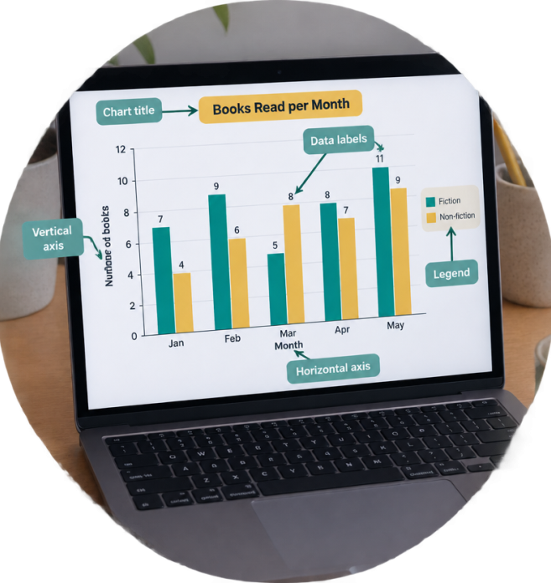
Anatomia Visual de um Gráfico Técnico
ELEMENTOS GRÁFICOS
Um gráfico autônomo e profissional não deve depender de explicações verbais externas para ser compreendido.
Título Claro: define o que está sendo medido e o período de análise.
Eixos X e Y: contêm rótulos de escala e unidades (ex: R$, kg, un).
Rótulos de Dados: números diretos no topo das colunas ou barras.
Linhas de Grade: guias suaves para orientar a leitura espacial.

Slide 18
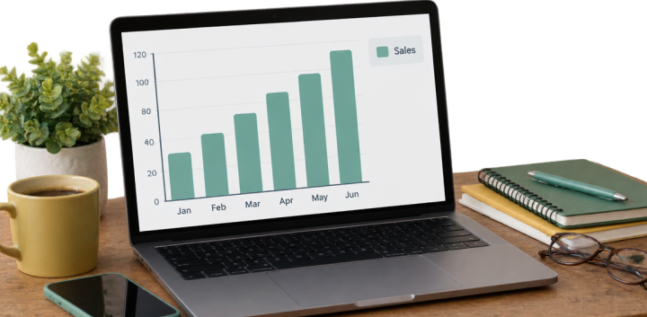
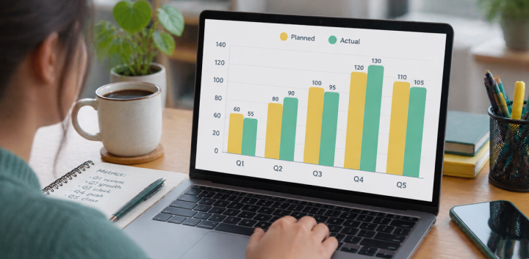
Uso Estratégico da Legenda
Legenda Desnecessária
Quando o gráfico possui apenas uma série de dados (ex: Vendas 2024), a legenda é redundante e polui a visualização.
Legenda Indispensável
Em gráficos com duas ou mais séries comparadas (ex: Meta vs. Realizado), ela identifica o significado de cada cor.

Slide 19
Verificação: Estruturação Gráfica
Todo gráfico em uma planilha eletrônica precisa obrigatoriamente exibir uma caixa de legenda para ser considerado tecnicamente correto.
👍 VERDADEIRO
👎 FALSO
🤔 Prepare-se para explicar o seu raciocínio.

Slide 20
Verificação: Estruturação Gráfica
✅
Todo gráfico em uma planilha eletrônica precisa obrigatoriamente exibir uma caixa de legenda para ser considerado tecnicamente correto.
✓
👍 VERDADEIRO
👎 FALSO
🔑
Por que é isso?
Quando há apenas uma série de dados, o título já identifica o conteúdo e a legenda torna-se poluição visual desnecessária.

Slide 21
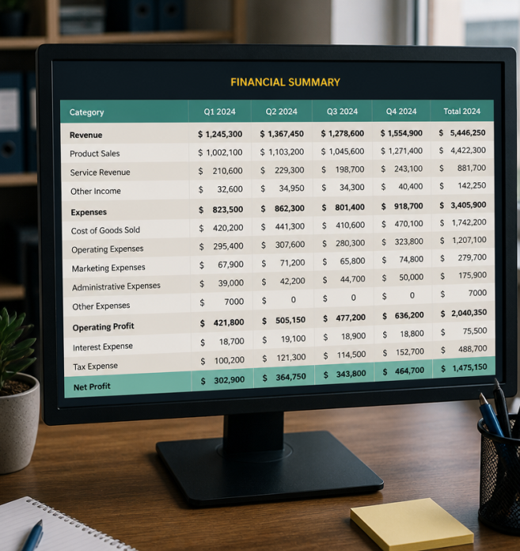
Quadros Demonstrativos e Tabelas Resumo
Antes de gerar o gráfico, é indispensável estruturar um quadro demonstrativo. Essa tabela intermediária condensa os dados brutos em agregadores claros, facilitando a visualização e evitando cálculos pesados dentro do próprio elemento gráfico.
🔍
Exemplo
Em vez de mapear 5.000 notas fiscais, o gráfico lê uma tabela resumo com os totais somados por filial da empresa.

Slide 22
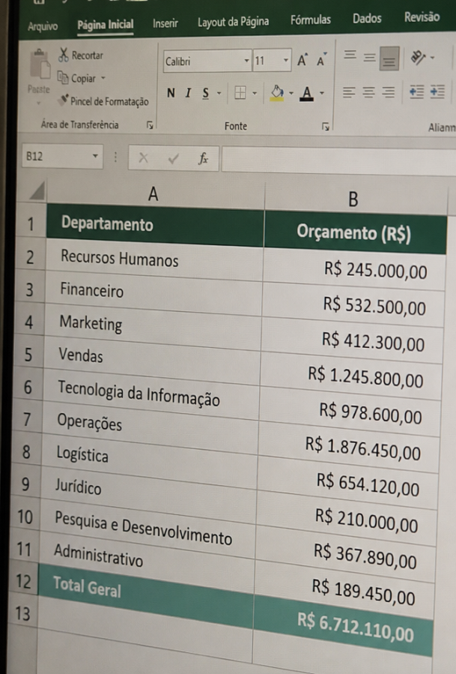
Hierarquia Visual no Quadro Demonstrativo
Tabelas resumo exigem padrões profissionais:
Cabeçalhos: negrito e fundo suave para guiar a leitura.
Alinhamento: textos à esquerda; números à direita.
Moeda: casas decimais e separadores consistentes.
🔑
Ponto-chave
Alinhar números à direita facilita a comparação visual de valores.

Slide 23
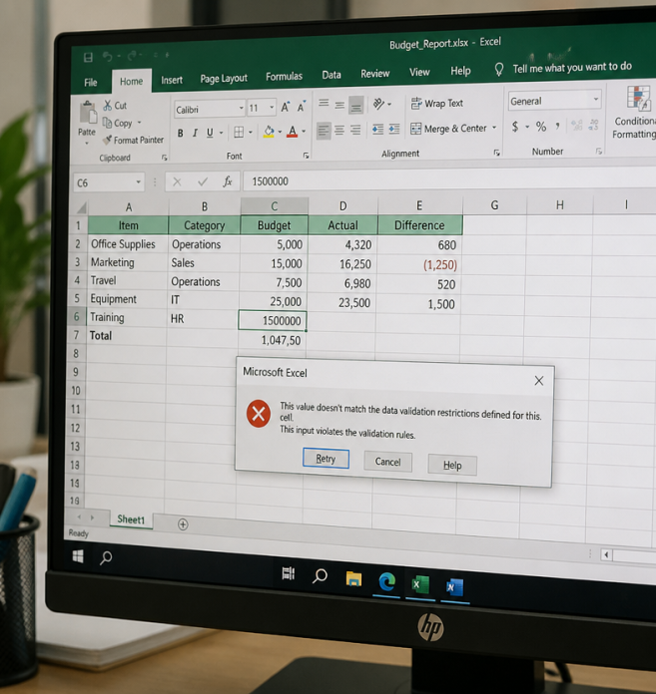
Integridade com Validação de Dados
CONFIABILIDADE DOS DADOS
Um gráfico só é confiável se os dados que o alimentam forem precisos. Se um usuário digitar 'São Pauloo' e outro 'SP', o software tratará como duas cidades diferentes, distorcendo o relatório visual.
A Validação de Dados impõe regras estritas de entrada nas células, impedindo erros humanos de digitação.

Slide 24
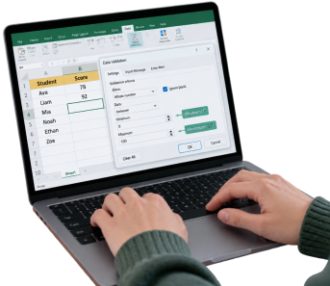
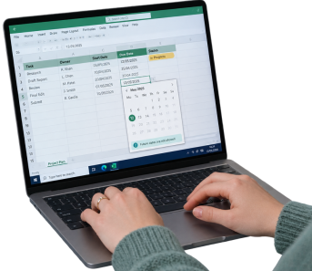
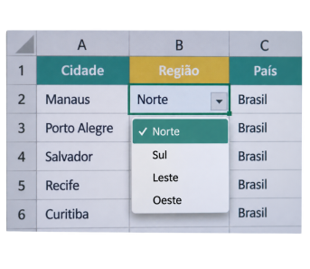
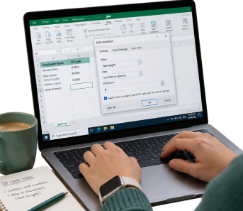
Modalidades de Restrição de Entrada
Intervalo Numérico - Define valores mínimos e máximos (ex: 0-10).
Filtro de Datas - Bloqueia datas futuras em relatórios.
Lista Suspensa - Seleção de itens em relação pré-definida.
Limite de Caracteres - Controla tamanho de códigos (ex: CPF).

Slide 25

Verificação: Mecanismos de Validação
Para evitar erros de digitação ao preencher filiais, aplicamos a validação por ______, enquanto para notas escolares usamos restrição de ______.
Banco de palavras 🏦
intervalo numérico
lista suspensa
legenda
gráfico de pizza
formatação condicional
hiperlink

Slide 26
Verificação: Mecanismos de Validação
✅
Para evitar erros de digitação ao preencher filiais, aplicamos a validação por lista suspensa__, enquanto para notas escolares usamos restrição de intervalo numérico__.
Banco de palavras 🏦
intervalo numérico
lista suspensa
legenda
gráfico de pizza
formatação condicional
hiperlink

Slide 27

Vídeo: Criação de Gráficos e Painéis
Tutorial: fórmulas, funções, gráficos, eixos, legendas e painéis.

Slide 28

Interpretação Crítica de Indicadores (KPIs)
ANÁLISE CORPORATIVA
Gráficos em empresas medem Indicadores-Chave de Desempenho (KPIs). O profissional técnico não apenas constrói a figura, mas extrai diagnósticos operacionais:
Tendência: o indicador está crescendo ou declinando ao longo dos meses?
Aderência à Meta: a barra ultrapassou a linha de tolerância planejada?
Variabilidade: ocorrem oscilações bruscas que indicam instabilidade fabril?

Slide 29

Infográficos e Comunicação de Ideias
Gráficos isolados mostram dados; infográficos contam histórias técnicas.
Une dados, ícones e textos explicativos.
Sintetiza fluxos em etapas visuais.
Facilita a comunicação entre setores.
🔍
Exemplo
Mostrar o índice de descarte fabril com ilustrações das peças com mais avarias.

Slide 30
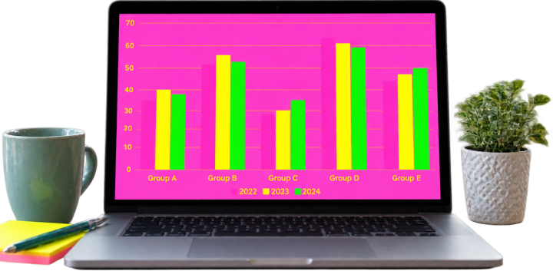

Cores e Acessibilidade Visual
Cores Inadequadas
Cores muito saturadas, excesso de tonalidades aleatórias e contraste ruim cansam a vista e excluem pessoas com daltonismo.
Padrão Acessível
Paletas corporativas com bom contraste, texturas auxiliares e rótulos diretos tornam a mensagem universalmente legível.

Slide 31

Integrando com Editores de Texto e Slides
No ambiente corporativo, os gráficos gerados nas planilhas precisam ser incorporados em relatórios formais e apresentações de reuniões de diretoria. Essa conexão pode ser estática ou dinâmica.
🔑
Ponto-chave
Ao colar o gráfico como 'Vínculo de Dados', qualquer atualização na planilha altera o relatório automaticamente.

Slide 32

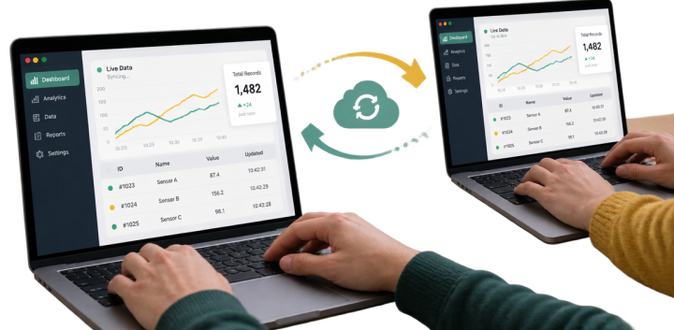
Vínculo Dinâmico versus Imagem Estática
Imagem Estática
Congela os dados do instante. Não altera o arquivo de texto se a planilha mudar, garantindo histórico fixo inviolável.
Objeto Vinculado
Mantém sincronização em tempo real. Se novos números forem lançados na planilha, o slide ou relatório atualiza sozinho.

Slide 33
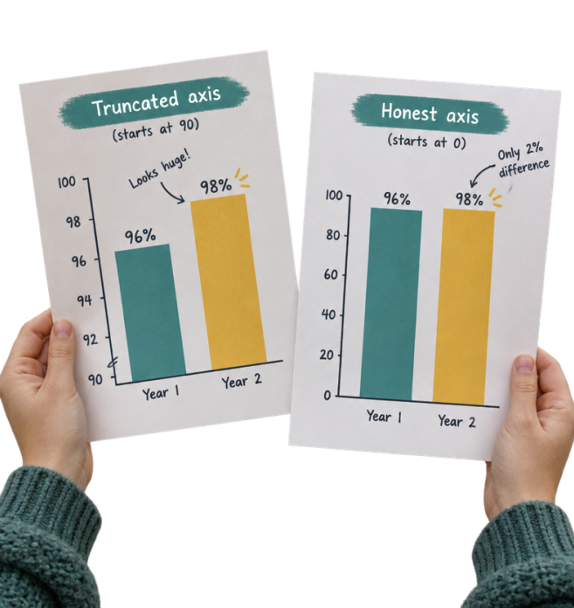
Como Gráficos Podem Enganar: Eixo Truncado
PENSAMENTO CRÍTICO
A ética em dados exige transparência. Uma manipulação comum ocorre quando o eixo vertical (Y) não inicia no zero. Cortar o eixo exagera diferenças minúsculas, criando a ilusão de um abismo inexistente. Verifique sempre a escala inicial.
⚠️
Atenção
Em colunas e barras, iniciar o eixo fora do zero distorce gravemente a proporção das grandezas.

Slide 34
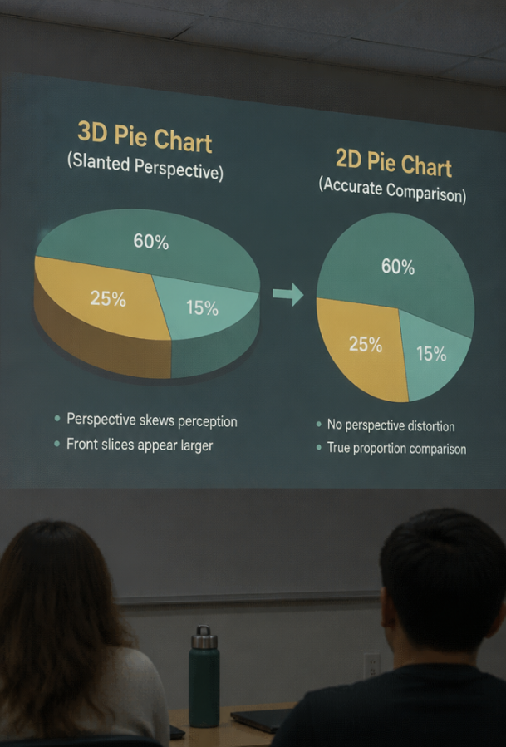
Perspectiva 3D: Efeito Estético vs. Distorção
Iniciantes usam efeitos 3D em gráficos de pizza ou barras buscando apelo visual, mas o efeito distorce o ângulo dos dados. Elementos no primeiro plano parecem maiores, comprometendo a leitura. Em documentos técnicos, gráficos 2D planos são a norma absoluta.
🧠
Lembre-se
Priorize a precisão analítica sobre ornamentos decorativos.

Slide 35
Análise Crítica: Integridade Visual
Quais afirmações sobre a integridade e ética na construção de gráficos técnicos são verdadeiras? (Mais de uma resposta correta)
1.
Truncar o eixo vertical sem aviso prévio distorce a proporção real das barras.
2.
A validação de dados altera automaticamente as cores das barras conforme a meta.
3.
Gráficos com efeitos tridimensionais (3D) prejudicam a comparação precisa de grandezas.
4.
Gráficos de pizza são a melhor escolha para comparar mais de vinte categorias industriais.

Slide 36
Análise Crítica: Integridade Visual
✅
Quais afirmações sobre a integridade e ética na construção de gráficos técnicos são verdadeiras? (Mais de uma resposta correta)
✓
1.
Truncar o eixo vertical sem aviso prévio distorce a proporção real das barras.
2.
A validação de dados altera automaticamente as cores das barras conforme a meta.
✓
3.
Gráficos com efeitos tridimensionais (3D) prejudicam a comparação precisa de grandezas.
4.
Gráficos de pizza são a melhor escolha para comparar mais de vinte categorias industriais.

Slide 37
Sequência Técnica: Construção do Painel
Ordene as etapas corretas para desenvolver um painel de indicadores confiável:
Formatar títulos, legendas, eixos e vincular ao relatório final.
Inserir o gráfico adequado selecionando os dados do quadro resumo.
Estruturar as regras de validação de dados nas células de entrada.
Calcular os indicadores e montar o quadro demonstrativo resumo.

Slide 38
Sequência Técnica: Construção do Painel
✅
Ordene as etapas corretas para desenvolver um painel de indicadores confiável:
1
Estruturar as regras de validação de dados nas células de entrada.
2
Calcular os indicadores e montar o quadro demonstrativo resumo.
3
Inserir o gráfico adequado selecionando os dados do quadro resumo.
4
Formatar títulos, legendas, eixos e vincular ao relatório final.

Slide 39


Debate Técnico: Confiança nos Dados
Uma empresa de entregas apresentou um gráfico de colunas mostrando que seu tempo médio de entrega é 'metade do concorrente'. Ao analisar o eixo Y, descobre-se que a escala iniciava em 28 minutos e o concorrente entregava em 31 min, enquanto a empresa entregava em 29 min. Como essa escolha afeta a credibilidade corporativa?

Slide 40
Debate Técnico: Confiança nos Dados
✅
Você poderia ter dito...
Distorções visuais criam falsas percepções de desempenho, embora a diferença real seja mínima (2 min em 30 min).
Gráficos manipulados configuram má prática técnica. Profissionais de TI devem garantir visualizações
que retratem a verdade dos dados, protegendo sua credibilidade profissional.

Slide 41

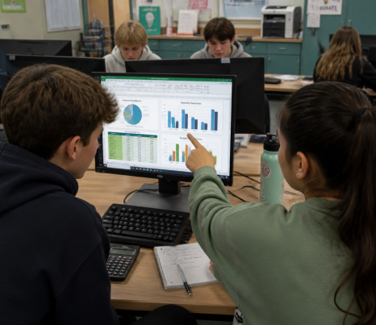
Atividade Prática: Painel de Indicadores
Em duplas no laboratório, criem um Painel de Desempenho:
Tabela: 10 atendimentos com ID, Técnico, Setor e Tempo.
Validação: Lista suspensa no Setor (Manutenção, Redes).
Quadro: Média de tempo por setor usando funções.
Gráfico: Colunas 2D com título e eixos.
Vínculo: Cole o gráfico no slide e teste.

Slide 42

Revisão Final da Aula
Pergunta 1:
Qual é a principal função da ferramenta de 'Validação de Dados' em uma planilha?
Pergunta 2:
Por que o gráfico de linhas é o mais indicado para representar séries temporais?
Pergunta 3:
O que acontece ao colar um gráfico em uma apresentação usando a opção 'Vínculo de Dados'?

Slide 43
Revisão Final da Aula
✅
Resposta 1:
Restringir e padronizar os tipos de dados aceitos em células para evitar erros humanos de entrada.
Resposta 2:
Porque conecta pontos cronológicos contínuos evidenciando tendências, quedas e picos ao longo do tempo.
Resposta 3:
O gráfico na apresentação é atualizado automaticamente sempre que os dados da planilha de origem forem alterados.

